Slide 1

BÀI 6: VỆ SINH LỚP HỌC
(Tiết 2)

Slide 2

Hoạt động 1
Đánh giá việc thực hiện giữ vệ sinh khi tham gia cá hoạt động ở trường

Slide 3
Phiếu tự đánh giá
Tên hoạt động | Đánh giá việc thực hiện giữ vệ sinh
 | Tốt | Chưa tốt
1.HĐ văn nghệ | x
………

Slide 4
Hoạt động 2
Thực hành

Slide 5
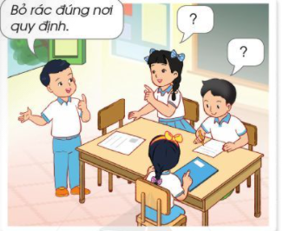
Kể tên những việc em đã làm để giữ vệ sinh trường học:

Slide 6
Chúng ta nhớ giữ vệ sinh khi tham gia các hoạt động ở trường.

Slide 7

Dặn dò
Chia sẻ với các bạn những kiến thức gì mới sau bài học hôm nay.
HS cần thường xuyên thực hiện các việc làm tốt để giữ sạch trường, lớp.

